Slide 1

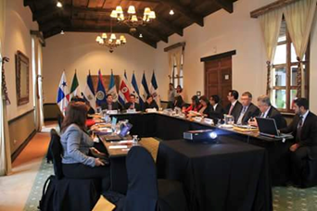

Slide 2
Durante la década de los años 90 y a partir del año 2000, la comunidad internacional ha emprendido procesas de reconocimiento y abordaje de un problema que ha adoptado matrices mundiales: El aumento de actividades criminales desarrolladas por grupos organizados cuya influencia y rango de acción traspasa las fronteras nacionales.

Slide 3
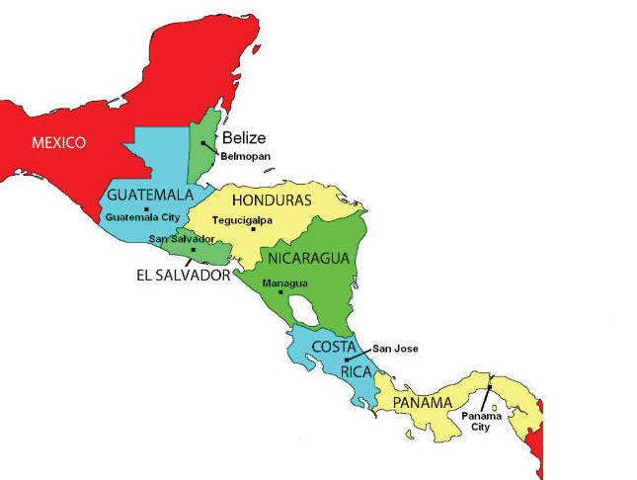

Integrantes de la Coalición Regional contra la Trata de Personas y Tráfico Ilícito de Migrantes

Slide 4
La Coalición Regional contra la Trata de Personas y Tráfico Ilícito de Migrantes, inició el 16 de septiembre de 2011, logro consensos en diversos puntos, productos y avances, entre los países miembros.
Desde entonces a la fecha la Coalición Regional a realizado 15 reuniones ordinarias.

Slide 5
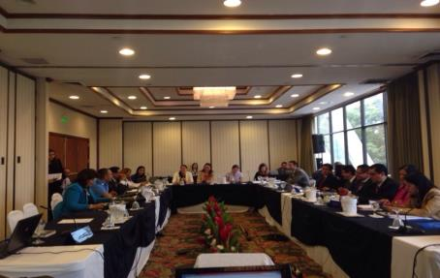
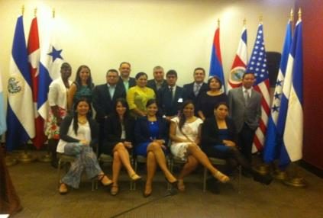
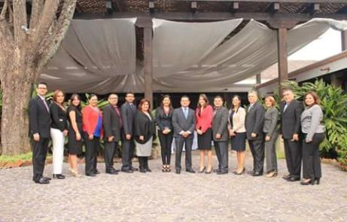
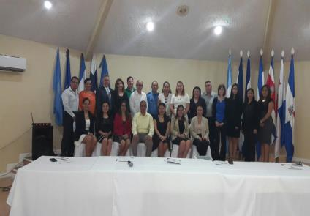

Slide 6
Representada
Presidencia de la Coalición:
2011-2013 Nicaragua
2014-2015 Guatemala
2015-2016 Panamá
Secretaria Técnica Regional de la Coalición:
2011-2013 Costa Rica
2014-2015 El Salvador

Slide 7
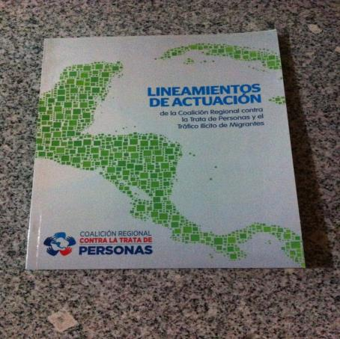
Lineamientos Regionales de Actuación para el Fortalecimiento de la coordinación institucional para combatir la Trata de Personas en Centroamérica

Slide 8
Lineamientos Regionales de Actuación para el Fortalecimiento de la coordinación institucional para combatir la Trata de Personas en Centroamérica
Contenido
Antecedentes
Definiciones
Contenido
Metodología
Institucionalización del Proceso de Combate al delito de Trata de Personas y al Tráfico Ilícito de Migrantes
Contenido
Coalición Regional contra la Trata de Personas y Tráfico Ilícito de Migrantes.
Anexos

Slide 9
El 13 de febrero de 2015 se suscribió el
Memorándum de entendimiento entre los
gobiernos de las Repúblicas de Costa Rica,
El Salvador, Guatemala, Honduras y
Nicaragua relativo a ejecución del
“Marco de Acción Regional para el
Abordaje Integral del Delito de
Trata de Personas en Centroamérica”

Slide 10
Contenido del Memorándum
Contenido
Objetivos
Coalición Regional
Obligaciones de las Partes
Antecedentes
Disposiciones Generales
Aportación de las Partes

Slide 11


Taller de actualización
Octubre 2015, Taller de Actualización de la Estrategia de Atención Integral y Acompañamiento a las Víctimas de Trata de Personas en Centroamérica, con el apoyo financiero del SICA para propiciar actividad en el marco del Proyecto B.A.1: “Prevención de la Violencia contra las Mujeres Trata y Feminicidio en Centroamérica”,

Slide 12








Socios estratégicos

Slide 13
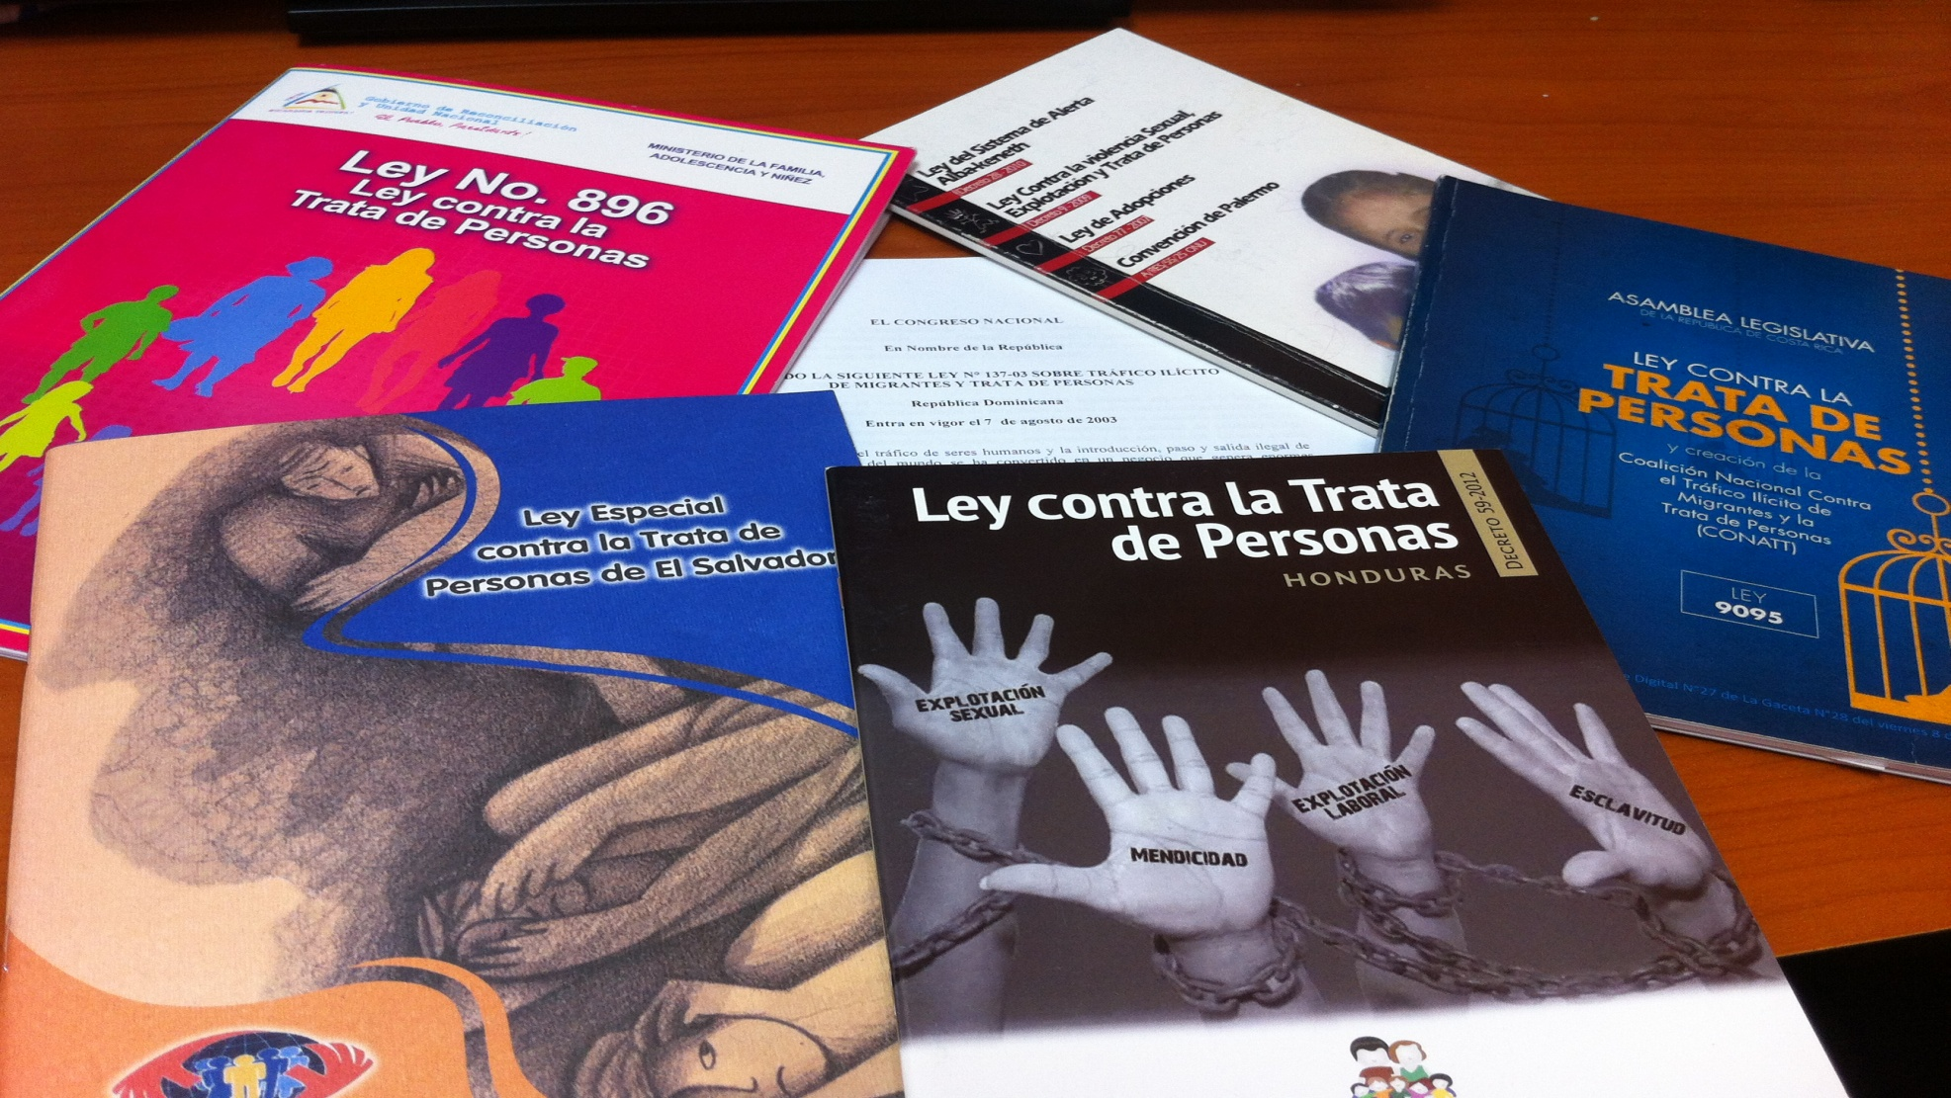
Avances

Slide 14
Avances
Suscripción de Memorando de entendimiento entre los países
Implementación de normativas nacionales con abordajes Integrales
Actualización de la Estrategia de Atención Integral para Víctimas de Trata
Suscripción de Memorando de entendimiento entre los países

Slide 15
Avances
Acercamiento a socios estratégicos para la coordinación
Cooperación entre los Estados en casos en combate y prevención
y atención y protección a las víctimas
Posicionamiento en la materia en espacios nacionales e internacional

Slide 16

Belice
Costa Rica
El Salvador
Guatemala
Honduras
México
Nicaragua
Panamá
República Dominicana
coalicionregionaltrata@gmail.com

